Slide 1
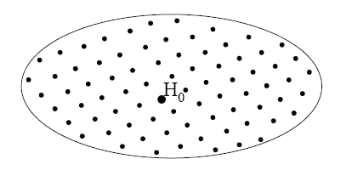
Euristiche di ricerca locale
Gli algoritmi di ricerca locale si basano sul concetto di analisi dell’intorno della soluzione corrente e forniscono minimi locali del problema considerato
Data una soluzione corrente H₀ ϵ Ʃ, si costruisce in intorno di H₀ (N(H₀)) costituito da soluzioni vicine ad H₀

Slide 2
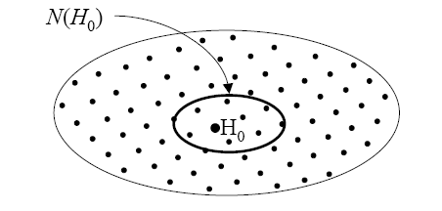
Euristiche di ricerca locale
Gli algoritmi di ricerca locale si basano sul concetto di analisi dell’intorno della soluzione corrente e forniscono minimi locali del problema considerato
Data una soluzione corrente H₀ ϵ Ʃ, si costruisce in intorno di H₀ (N(H₀)) costituito da soluzioni vicine ad H₀
Si ispeziona l’intorno di H₀ e si calcola la migliore soluzione H₁ appartenente all’intorno

Slide 3
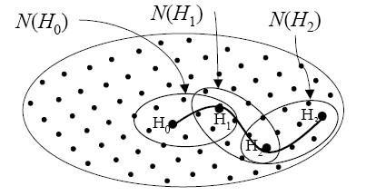
Euristiche di ricerca locale
Gli algoritmi di ricerca locale si basano sul concetto di analisi dell’intorno della soluzione corrente e forniscono minimi locali del problema considerato
Data una soluzione corrente H₀ ϵ Ʃ, si costruisce in intorno di H₀ (N(H₀)) costituito da soluzioni vicine ad H₀
Si ispeziona l’intorno di H₀ e si calcola la migliore soluzione H₁ appartenente all’intorno
Se H₁ coincide con H₀ l’euristica termina, altrimenti si itera il procedimento ripartendo da H₁.

Slide 4
Euristiche di ricerca locale
Definizione di mossa:
Una mossa è un’operazione che, a partire dalla soluzione corrente, consente di generare altre soluzioni ammissibili per il problema di partenza con alcune caratteristiche simili alla soluzione di partenza
Definizione di intorno:
Un intorno di una soluzione H è l’insieme costituito da tutte le soluzioni ottenibili applicando una determinata mossa alla soluzione H
Notes:
Nel caso del clustering, una mossa potrebbe essere quella di spostare un elemento di un cluster e spostarlo in un altro cluster.

Slide 5
Struttura di una euristica di ricerca locale
Inizializzazione.
Si sceglie una soluzione iniziale H di innesco del processo di ricerca
Definizione del’intorno
Si definisce un intorno N(H) della soluzione corrente ottenuto applicando una data mossa alla soluzione corrente
Selezione nuova soluzione
Si individua una soluzione H’ ϵ Ʃ cui corrisponde il minimo della funzione obiettivo
(H’ : w(H’) = min w(H) per ogni H ϵ Ʃ)
Criterio di arresto
se w(H’) < w(H) (in un problema a minimizzare) si sostituisce H con H’ e si ritorna al passo 2. Altrimenti si assume H come soluzione finale.
Notes:
Approccio multi-start: parto da punti differenti e poi scelgo la soluzione migliore (chiaramente le soluzioni devono essere diverse tra i vari start).

